Slide 1
Мои всех лучше! Пусть так и случится!
Мордвинова Надежда Васильевна
Классный руководитель, учитель начальных классов

Slide 2
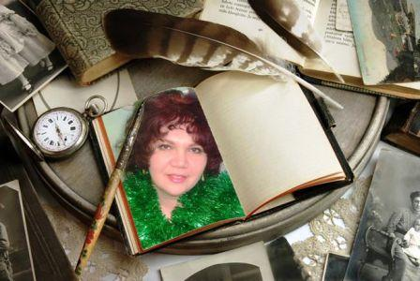
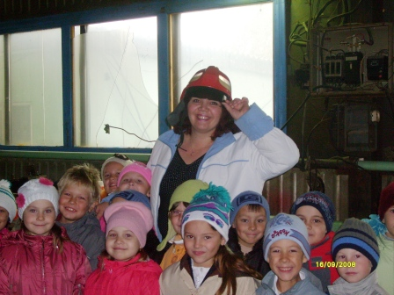
Мордвинова Надежда Васильевна
учитель начальных классов,
стаж классного руководства 19 лет.
Моё педагогическое кредо

Slide 3
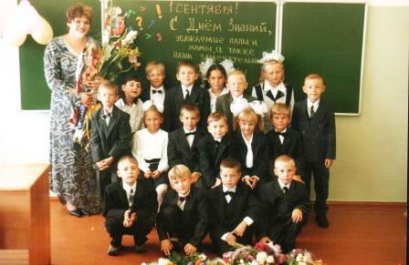
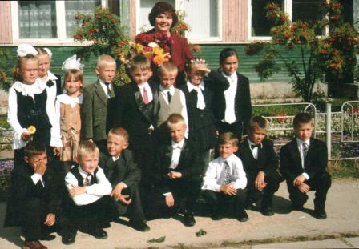
Мои всех лучше…
Сентябрь. И опять пора учиться,
Я знаю, дома мне не усидится…
Я первоклашек снова набираю,
Мои всех лучше! Я об этом знаю.

Slide 4
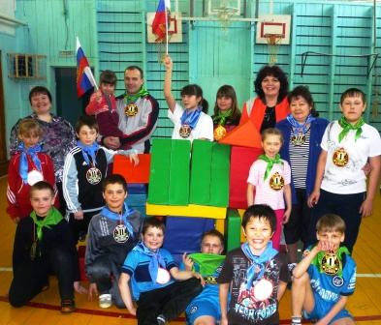
Пусть несмышленые пока, драчливые,
Пусть шумные, пусть даже и ленивые,
Но я сумею в них огонь зажечь,
Не будет незаметной наша встреча.

Slide 5
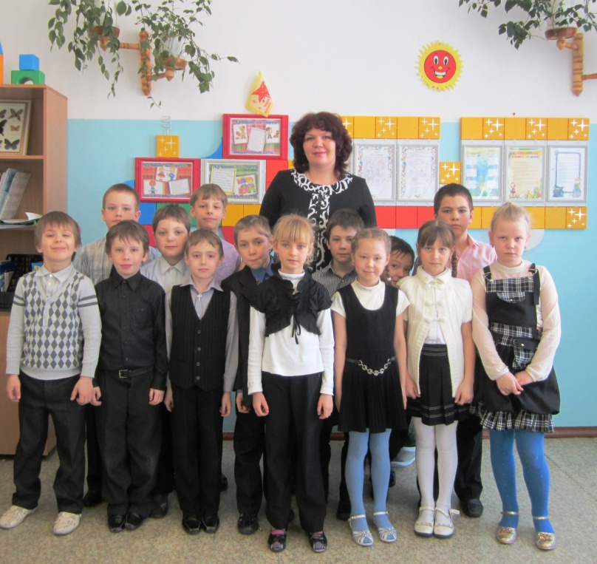
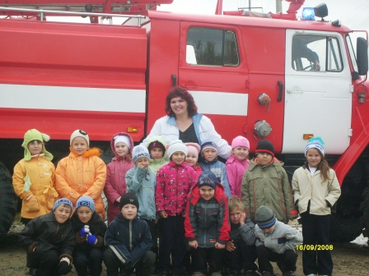
Мне кажется они- мои все дети!
И значит (повторюсь я), лучшие на свете.
Значит в меня! Настойчивы, упрямы,
Добры, честны, приветливы, как мама.

Slide 6
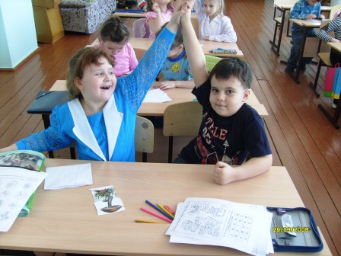
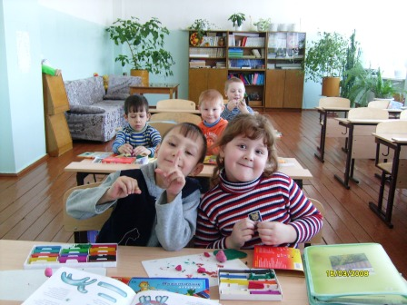
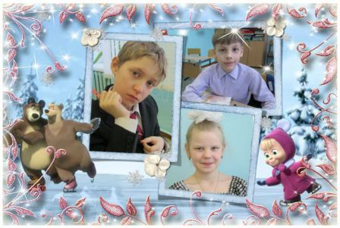
Читать, считать, дружить
Нам надо научиться!
Учёба будет в радость,
счастливые все лица!

Slide 7
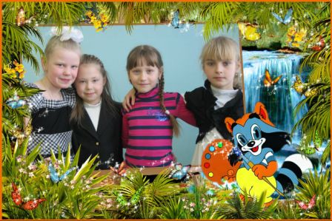
Ведь не спроста- (не грех повториться!) Мои всех лучше! Пусть так и случится! (Мордвинова Надежда Васильевна февраль, 2009 г.)

Slide 8
Спасибо за внимание!

